Slide 1

Presentazione Finale
Team 1
Antonio Barba
051020163
Project Manager
Alfonso Murolo

Slide 2
Obiettivo
Il sistema, cosi come pensato e sviluppato, ha raggiunto e risolto con successo un dei tanti obiettivi preposti, nello specifico abbiamo semplificato la presentazione delle richieste da parte degli utenti e l'elaborazione di queste da parte del sistema.
A dirlo sembra una cosa molto semplice ma non è stato affatto cosi.

Slide 3
Idea …
Perché non fare un sistema che ti permetta di presentare online la domanda di iscrizione per il proprio bambino.
L’idea realizzata è stata quella di creare un sito internet che permettesse di:
Consultare il bando
Compilare una eventuale domanda di iscrizione on-line (completa di tutti i campi)
Invia la domanda compilata
Mostrare la graduatoria

Slide 4
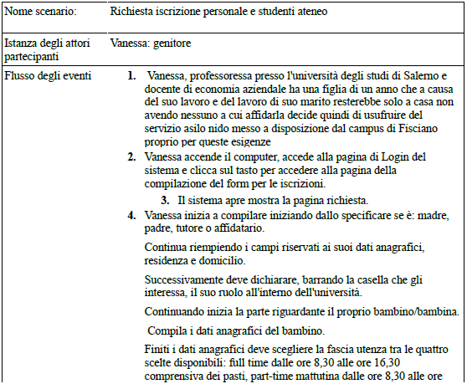
Prima versione del sistema
Esempio di uno scenario per la presentazione della domanda di iscrizione (parte 1)

Slide 5
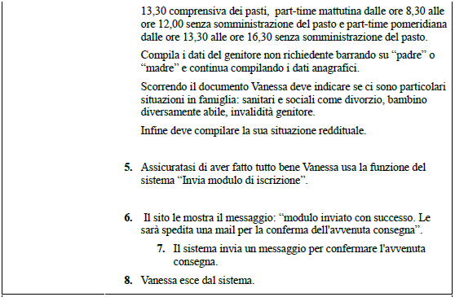
Esempio di uno scenario per la presentazione della domanda di iscrizione (parte 2)
SC_A_4

Slide 6
“Solo perché voi avete sofferto quando vi siete iscritti all'università non è detto che devono farlo tutti” (cit F. Ferrucci)

Slide 7
Idea V.2 …
La versione precedente non ha soddisfatto il committente quindi abbiamo pensato di dividere l’iscrizione in due parti:
Creazione di un account
Compilazione della domanda di iscrizione

Slide 8
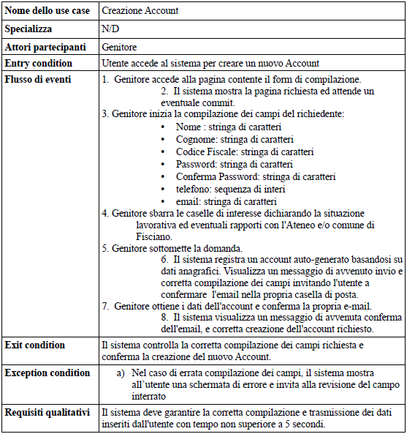
Caso d’uso per la creazione dell’account con i dati da compilare
UC_A_46 Creazione account

Slide 9
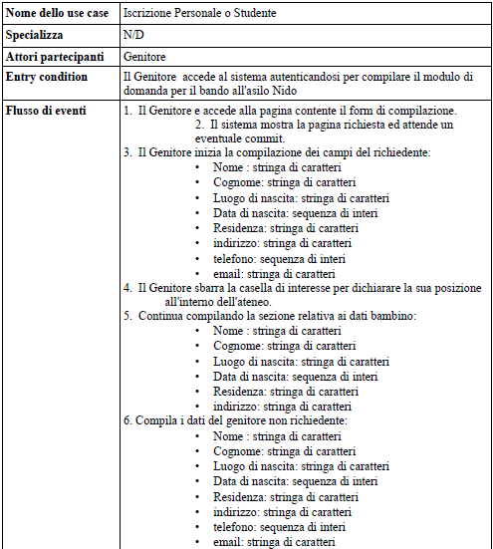
Caso d’uso per l’iscrizione del bambino (parte 1)

Slide 10
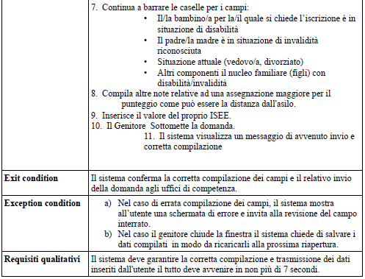
Caso d’uso per l’iscrizione del bambino (parte 2)
UC_A_4 Compila modulo di iscrizione per personale universitario e studenti
Nel caso il genitore chiude la finestra il sistema chiede di salvare i dati compilati in modo da ricaricarli alla prossima riapertura.

Slide 11
Primo approccio ad “@silo”
Il genitore è l’utente che iscrive il proprio figlio all’asilo e può essere di tre tipi:
Personale universitario e studenti
Residenti di Fisciano
Altro utente
Passo 1: Creazione dell’accuont
Passo 2: Compilazione della domanda di iscrizione
Ad iscrizione completa queste sono le operazioni:
Visualizzare e modificare i dati inseriti durante l’iscrizione
Visualizzare e modificare i dati del proprio bambino
Visualizzare lo stato della propria iscrizione

Slide 12
Chi fa cosa …
L’impiegato del diritto allo studio può compiere sono:
Inserimento delle specifiche del bando
Modifica delle specifiche del bando
Assegna punteggio
Eliminazione bambino
L’impiegato dell’asilo, per questa fase, può fare come:
Convalida iscrizione
Visualizza lista delle iscrizioni non convalidate
Modifica i certificati di iscrizione

Slide 13
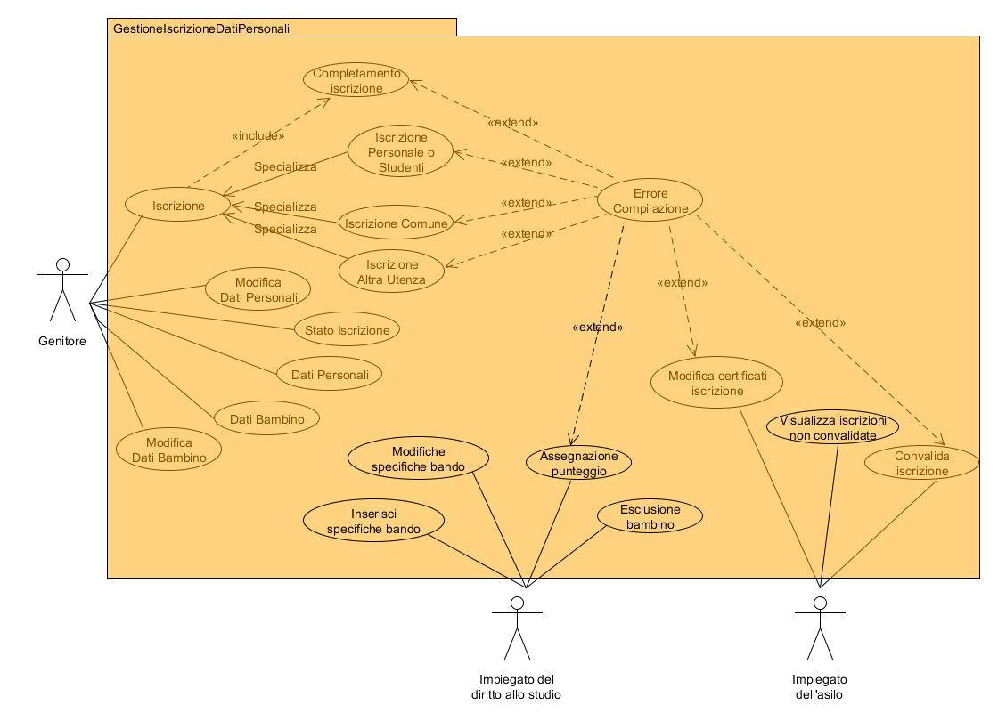
UCD_A_3 Gestione Dati Personali Completo

Slide 14
Come e chi gestisce gli iscritti
Impiegato dell’asilo:
Visualizzare i candidati per stato
Visualizzare i candidati n base ai servizi richiesti
Assegnargli una classe
Direttore:
Aggiungi classe
Elimina classe
Delegato del rettore:
Conferma assegnazione classe
Rifiuta assegnazione classe

Slide 15
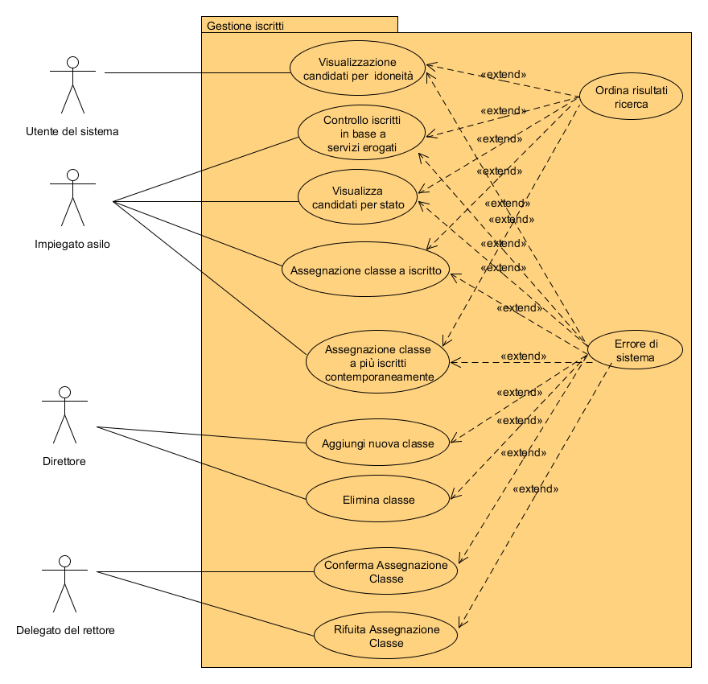
UCD A 2 Gestione iscritti

